Slide 1

Una campaña de la Confederación Sindical Internacional
https://timefor8.org

Slide 2
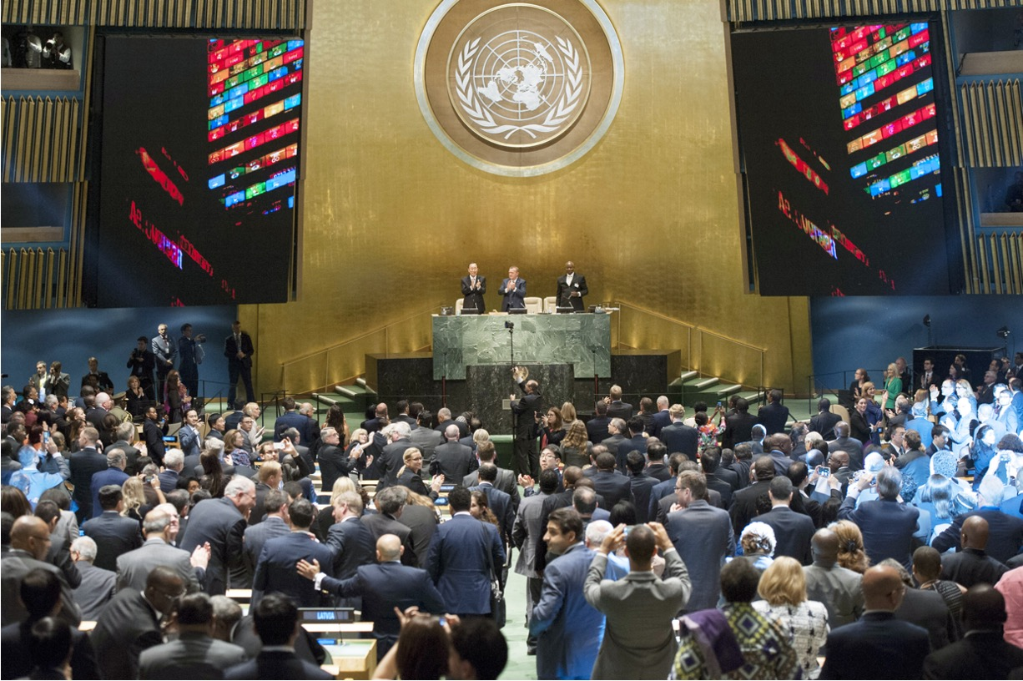
Una campaña que se trataba de esto...
La Cumbre de la ONU adopta la Agenda 2030 para el Desarrollo Sostenible.
Fotografía: UN Photo/Cia Pak

Slide 3
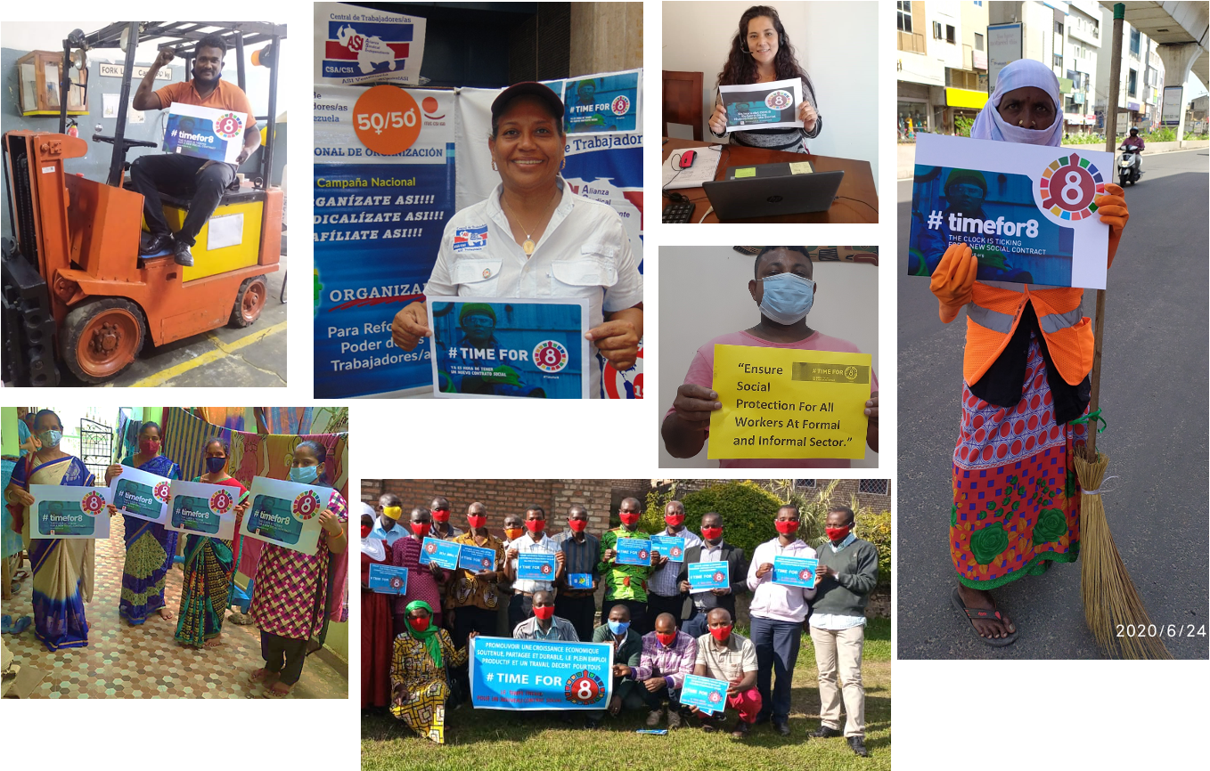
Y se convirtió en esto

Slide 4

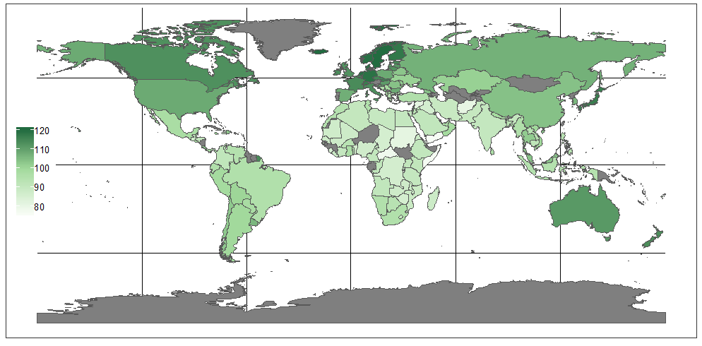

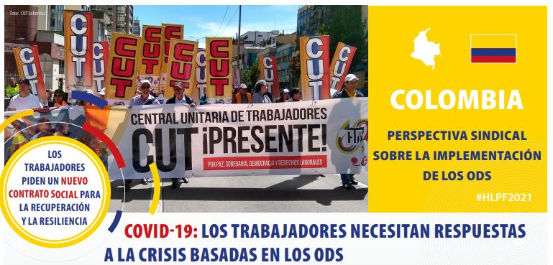

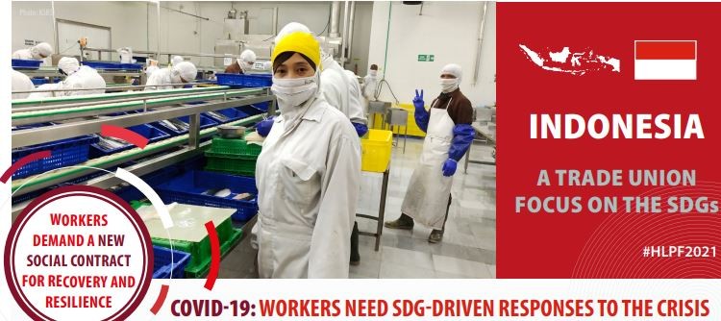
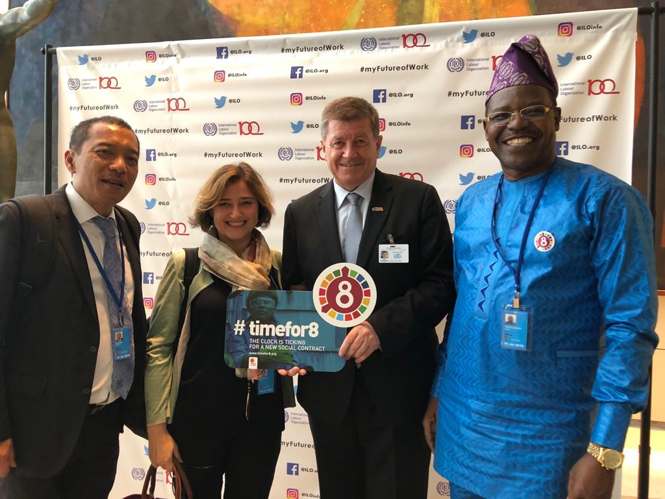
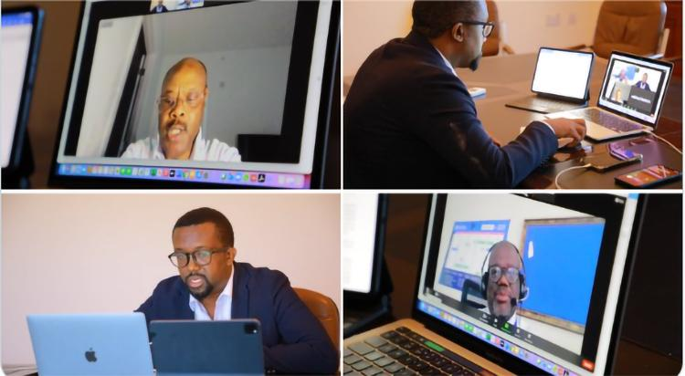

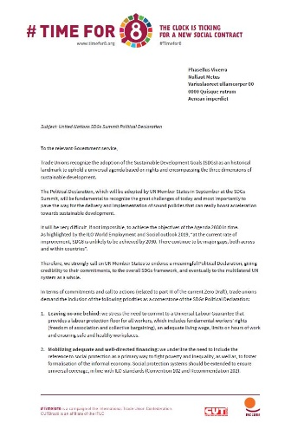
Herramientas
Investigación Global
MONITOR GLOBAL DE ODS 8 https://www.ituc-csi.org/sdg8-as-a-new-social-contract-for-a-job-rich-recovery-and-resilience
Seguimiento Nacional
Una visión sindical de los ODS
Incidencia Global de derechos

Slide 5




Principales objetivos y metas de la campaña
Visibilizar la posición de los sindicatos sobre el desarrollo sostenible en el
#HLPF2021 feed
Estimular el compromiso de los sindicatos mediante la visibilización de sus acciones
durante el HLPF2021, tanto a nivel nacional (informes de países, informes locales
campañas, testimonios) y en el HLPF (eventos paralelos, VNR...)
Seguidores del feed del HLPF
Sindicatos

Slide 6


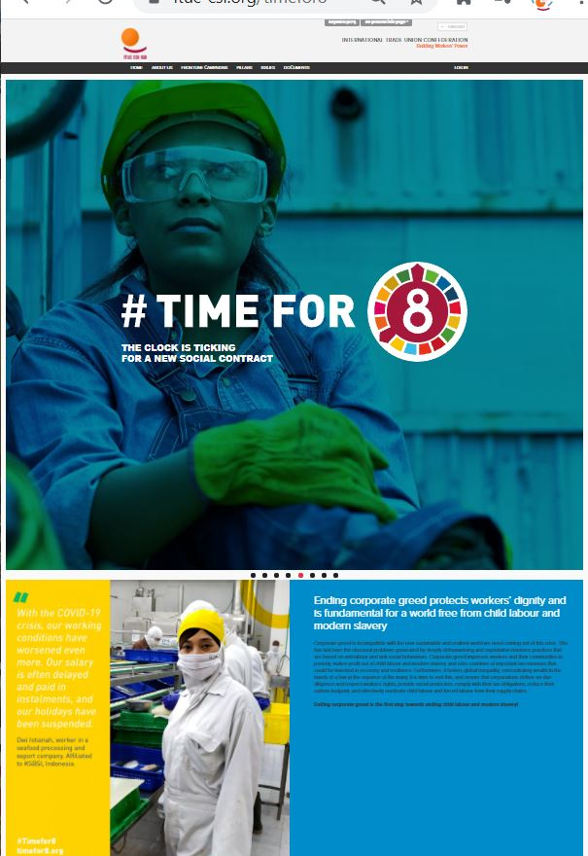
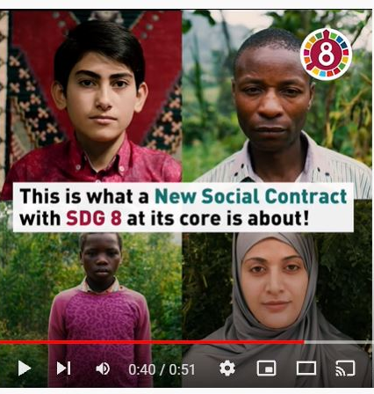




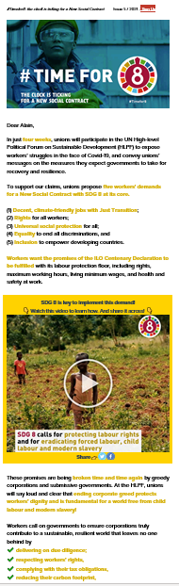

Material de campaña y algunas cifras
Página web
Vídeos
1 página web x 3 idiomas
8 vídeos en 3 idiomas
640 Promedio de visitas únicas
Top media post en twitter
Julio, 396 visitas, 4K impr.
Junio, 297 visitas, 4,5K impr.
Presupuesto
en la empresa
Presupuesto
€4.6K
Boletines de noticias
Testimonios
10 números x 3 idiomas
8 testim. x 4 lang.
2 formatos
25% de media de apertura única
4,86% media de cliks
Top post en twitter
Junio, 4.6K impr.
Presupuesto
en la empresa
Presupuesto
€1K

Slide 7
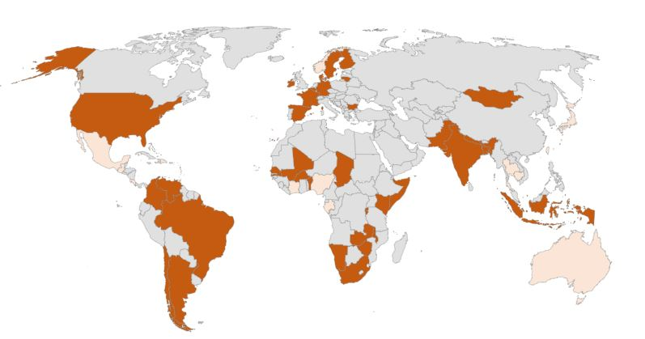

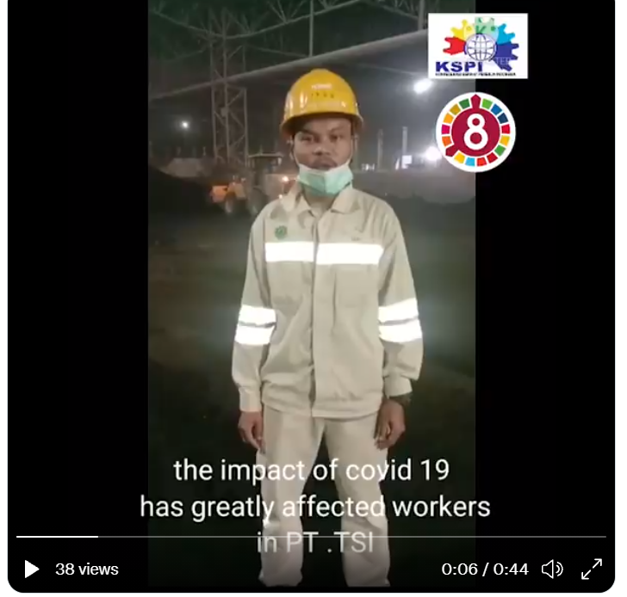
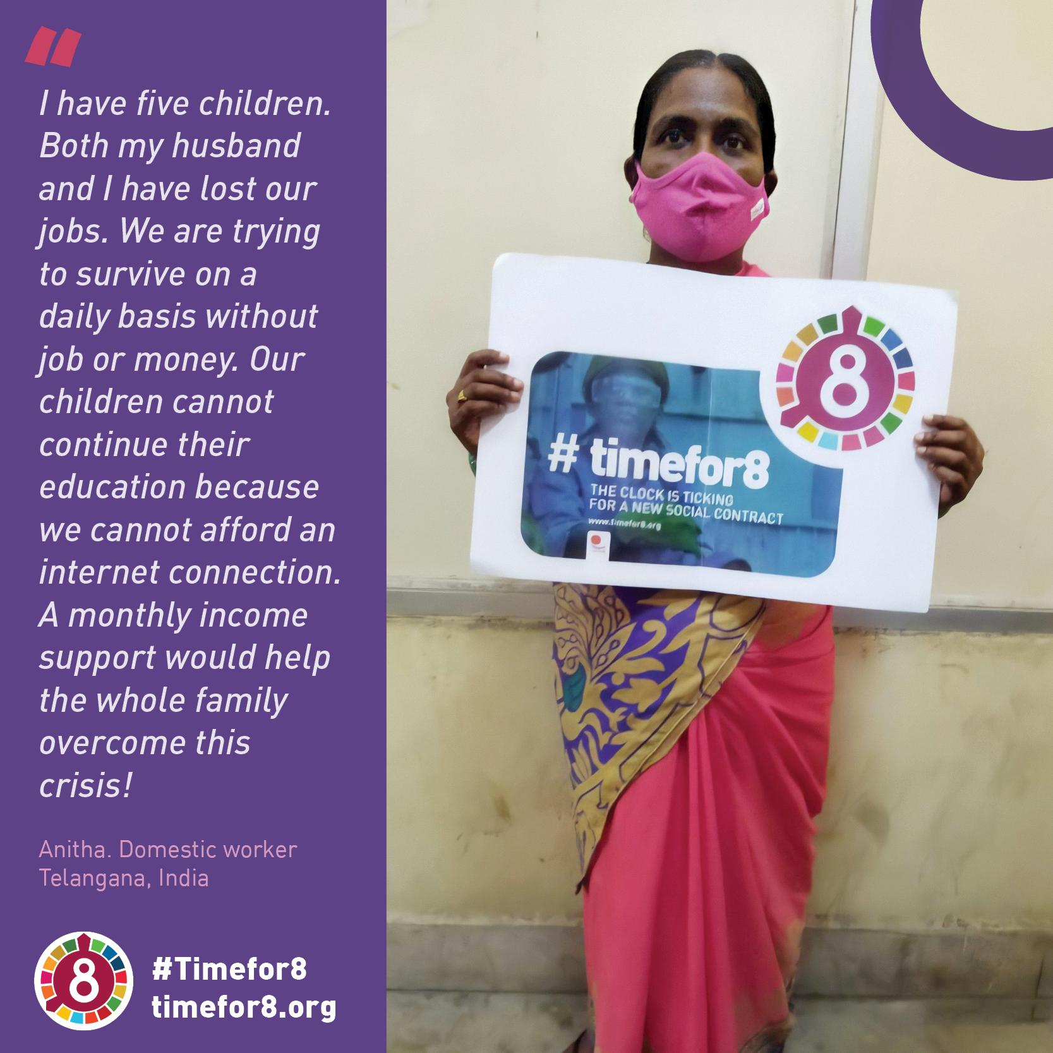

Contribuciones de los afiliados a la campaña
58 países
+-100 contribuciones/año
Presupuesto vids 2021
€2.5K
Presupuesto 2021
€1.7K

Slide 8
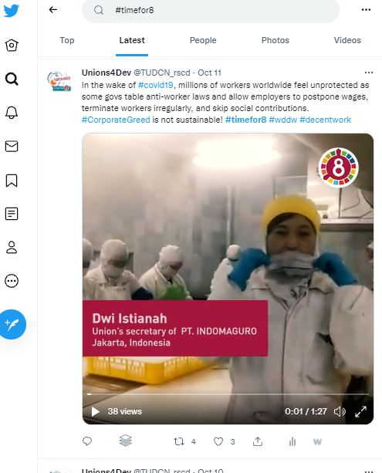

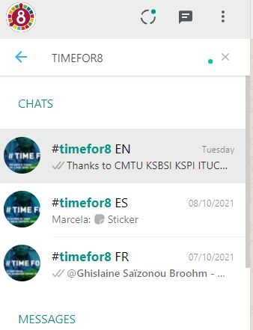
Canales principales
Twitter:TUDCN_rscd
#tiempoparael8
Facebook:TUDCN.RSCD
#tiempoparael8
Correo electrónico:
timefor8@ituc-csi.org
17 de mayo - 15 de julio
6 publicaciones/día
5 días/semana
3 idiomas
120 mensajes propios
@ afiliados
@ objetivo relevante
157,8K impr.
Herramienta: Buffer.com
17 de mayo - 15 de julio
2 mensajes/día
5 días/semana
3 idiomas
50 publicaciones propias
@ afiliados
@ objetivo relevante
16,5K de alcance
Herramienta: Buffer.com
17 de mayo - 12 de julio
1 edición/semana
10 ediciones
3 idiomas
Llamada a la acción Vídeo para compartir
1282 destinatarios
25% de media de apertura única
4,86% media de cliks
Herramienta: CRM4.dynamics
Whatsapp:
#timefor8

Slide 9

Algunas reflexiones y preguntas abiertas...
Twitter parece ser LA plataforma que hay que usar cuando se trata de hacer campañas de incidencia...
¿Pero qué pasa con Facebook?
Los grupos de Whatsapp han demostrado ser muy útiles para la comunicación interna, un buen complemento al correo electrónico.
El sentido de pertenencia de los afiliados a la campaña genera mensajes realmente conectados con sus realidades.
Conseguir que la narración sea lo más accesible posible, sin jerga, sigue siendo un reto...
Transmitir el mensaje a pesar de las barreras lingüísticas...

